Slide 1

Corso di Ingegneria del Software
Professoressa Filomena Ferrucci
Anno accademico 2010/2011

Slide 2
Overview del PROGETTO
Dominio del problema: Ambito medico
Cliente del prodotto: Qualsiasi struttura ospedaliera, pubblica e privata.
Problema: Rendere formali, complete e congruenti le informazioni riguardanti la cartella ostetrica di un determinato.
Obiettivi: Rendere digitali e standardizzati le cartelle ostetriche dei pazienti, gestite da un determinato dottore, creando un sistema informativo, al fine di migliorarne la gestione .

Slide 3

Gruppo del progetto
Lodato Luciano (Project Manager)
Andrea Cantarella (Team Leader)
Bernardo De Stefano (Team Leader, trainer interno)
Diego Attianese
Nicola Gallo
Giuseppe Marmora (Trainer interno)
Sabato Luca Guadagno

Slide 4
Metodologie di lavoro
Durante tutte le fasi di sviluppo del progetto, suddivisione del team in Team A e Team B;
Ogni Team è gestito da un Team Leader, che colloquia col Project Manager;
Ogni Team fa riferimento ad un Trainer interno per la risoluzione di problemi riguardanti determinate specifiche.
Alla fine di ogni fase di sviluppo, i due team svolgono l’aggregazione dei lavori svolti.

Slide 5
Struttura del team
Tipologia: CONTROLLATO DECENTRALIZZATO
Comunicazione orizzontale nei sottogruppi.
Comunicazione verticale con il leader.
Project Manager
Team Leader
Team Leader
Developer
Developer
Developer
Developer

Slide 6
Comunicazione
Comunicazione diretta --> 50%
Comunicazione indiretta (Telefono, Mail) --> 40%
Instant Messaging(Skype, Msn, Facetime) --> 10%

Slide 7
Tecniche
Tecniche più efficaci:
Lavorare in gruppo;
Comunicazione diretta tra i componenti del gruppo;
Tecniche meno efficaci:
Lavorare a distanza;
  Comunicazione attraverso chat o mail;
  Comunicazione attraverso telefono o cellulare;

Slide 8
Il sistema COD
Architettura utilizzata
Sottosistemi principali:
  Sottosistema CartellaOstetrica;
  Sottosistema Amministratore

Slide 9
Architettura utilizzata
Alcuni Design-Goal identificati;
Architettura Client-Server;
Design pattern utilizzati;

Slide 10
Design - goal
Performance:
Tempo di risposta;
Throughput;
Memoria;
Affidabilità:
Disponibilità;
Tolleranza ai fault;
Sicurezza;
Mantenimento:
Estendibilità;
Portabilità;
Adattabilità;

Slide 11
Architettura client-server
Funzioni client:
Fornire interfaccia;
Elaborazione front-end dei dati;
Transazione con il server;
Funzioni server:
Gestione dei dati;
Garantire consistenza database;
Garantire sicurezza database;
Gestire concorrenza delle operazioni;

Slide 12
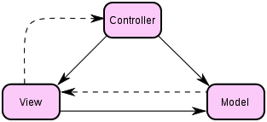
Design pattern
Pattern architetturale MVC (model - view - controller)
Model --> package bean, accesso dati;
View --> pagine web, servlet, interazione con gli utenti;
Controller --> package controller, riceve i comandi dall’utente e li attua.

Slide 13
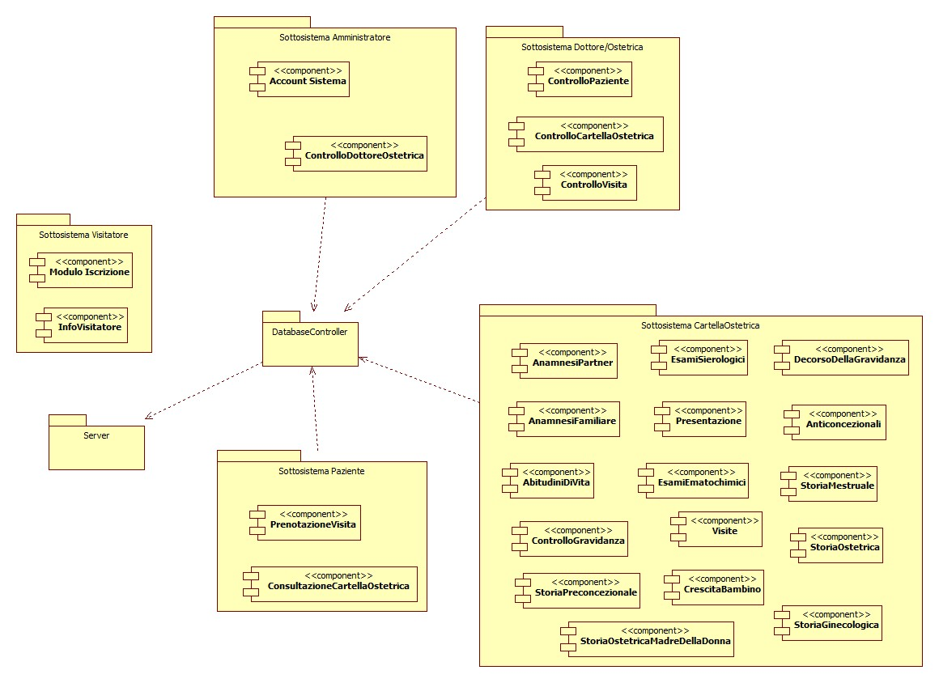
Suddivisione in sottosistemi

Slide 14
Sottosistema Cartella Ostetrica
Requisiti implementati:
    InserisciDatiPersonali;
      InserisciAnamnesiFamiliare;
      InserisciAnamnesiPartner;
      InserisciAbitudiniDiVita;
      InserisciStoriaMestruale;
      InserisciStoriaGinecologica;
      InserisciAnticoncezionali;
      InserisciStoriaOstetrica;
      InserisciPreconcezionali;
      InserisciBambino;
Requisiti non implementati:
    InserisciAbitudiniDiVita;
      InserisciAnamnesiPersonale;
      InserisciControlloGravidanza;
      InserisciEcografia;
      InserisciEsameEmatochimico;
      InserisciEsameSierologico;
      InserisciVisita;

Slide 15
Sottosistema Cartella Ostetrica
Overview del sottosistema
Grandezze
  Circa 4000 righe di codice
  18 classi
Testing del sistema
  10 Test (19 Test Cases)

Slide 16
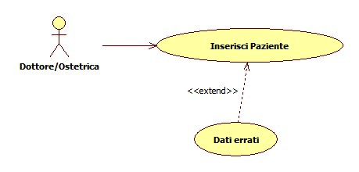
USE CASE DIAGRAM
INSERISCI PAZIENTE

Slide 17
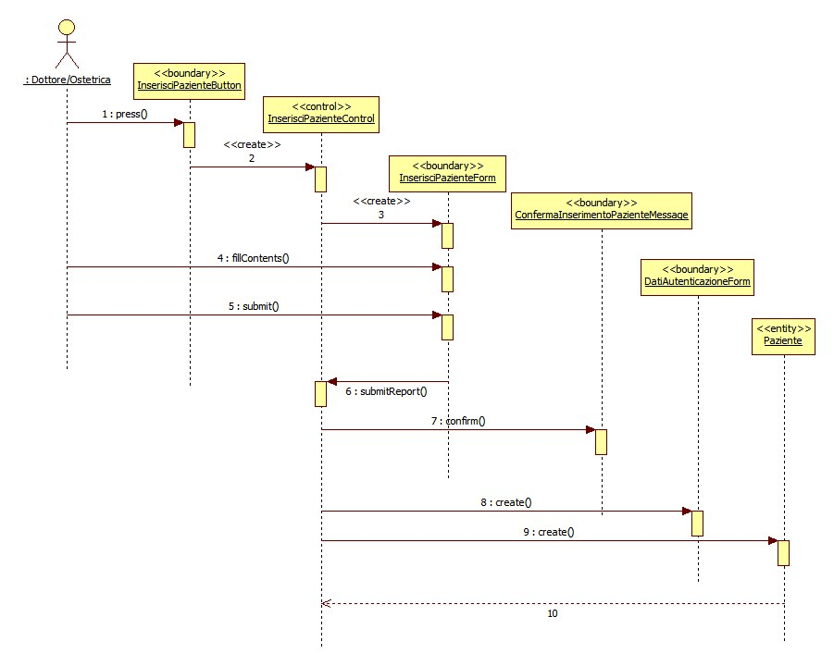
SEQUENCE DIAGRAM
INSERISCI PAZIENTE

Slide 18
CONTRATTI
PRE-CONDITION:
Il dottore/ostetrica è autenticato al sistema;
POST-CONDITION
Inserimento avvenuto con successo.

Slide 19
Sottosistema Amministratore
Requisiti implementati:
    InserisciDottore;
ModificaDottore;
EliminaDottore;
VisualizzaDottore;
RichiediAbilitazione;

Slide 20
Sottosistema Amministratore
Overview del sottosistema
Grandezze
  Circa 650 righe di codice
  5 classi
Testing del sistema
  5 Test (13 Test Cases)

Slide 21
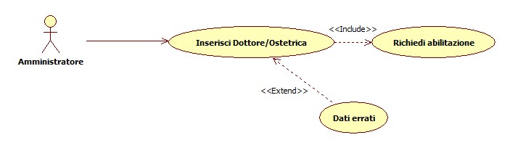
USE CASE DIAGRAM
INSERISCI DOTTORE

Slide 22
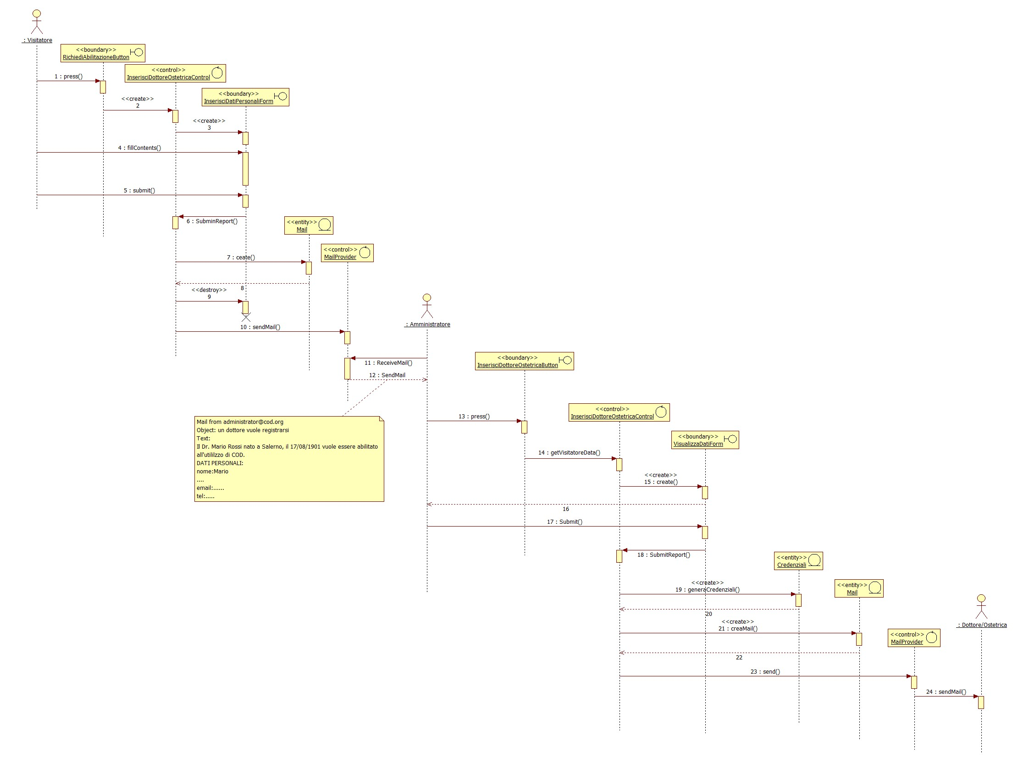
SEQUENCE DIAGRAM
INSERISCI DTTORE

Slide 23
CONTRATTI
PRE-CONDITION:
Il Dottore/Ostetrica ha richiesto l'abilitazione
in precedenza ed è iscritto all'albo dei medici
o possiede una laurea equivalente in ostetricia.
POST-CONDITION
Inserimento avvenuto con successo.

Slide 24
prodotto(1)
DOCUMENTAZIONE:
Utente:
Manuale utente;
Tecnica:
RAD;
    SDD;
    ODD;
    Test Plan(Test Case specification incluso);
    Test Log;
    Test Summary Report;

Slide 25
Prodotto(2)
Usabilità;
Prestazioni;
Sicurezza;
Affidabilità.

